Slide 1

测试人员能力培养之逻辑思维能力
合肥测试分部
深圳市国泰安信息技术有限公司

Slide 2
测试人员应具有的四大能力
一、缜密的逻辑思维能力
二、出色的沟通能力
三、全面的技术能力
四、耐得住性子
Notes:
二、出色的沟通能力。优秀的软件测试工程师，应具备出色的沟通和表达能力。既能和技术开发人员沟通，又能简洁明了地向客户、管理者等这些非技术人员阐述系统在哪方面有缺失。当发现软件有问题时，不仅需要跟开发人员沟通，找到问题出在哪儿，阐述自己挑错的理由，有时候甚至要提出解决方案，直接参与前期需求和代码的修改。
三、全面的技术能力。作为软件测试工程师，虽然无须精通各种语言各类技术，但必须全面理解被测软件系统，明白该使用何种工具进行测试。
四、耐得住性子。软件测试工作是枯燥的，甚至是重复性的，有时需要花费惊人的时间去分离、识别和分派一个错误，因此领测认为测试人员能静得下心、耐得住性子，心浮气躁是做不好的。

Slide 3
缜密的逻辑思维能力
为应对软件使用者千差万别的使用习惯和软件在使用过程中出现的各种现象，软件测试工程师应具有逆向思维能力，能够以用户角度出发，捕获一切可能性，对细节有不同寻常的关注能力。

Slide 4
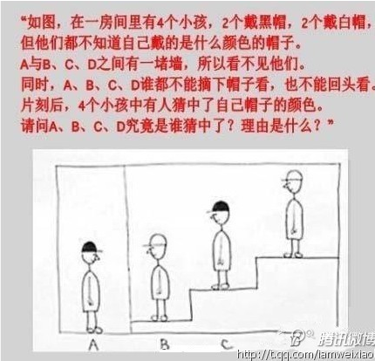
一道逻辑思维练习题

Slide 5
逻辑思维能力贯穿测试工程
一、清晰描述BUG，准确定位问题所在，提高效率。如果BUG描述模糊甚至是错误的，则会造成开发的困惑，甚至干扰开发的工作。要清晰准确地描述BUG，不在于字数多少，而是要很好地分析问题，以清晰的思路描述BUG。

Slide 6
逻辑思维能力贯穿测试过程
二、产品及业务背景知识
作为行业软件，技术人员都应该熟悉这个产品及产品背后的业务背景。测试人员如果不具备这方面的能力，就无法站在用户的角度思考问题。容易造成发现了很多不是用户所关心的问题，而用户真正关心的问题却没有被发现的结果。
Notes:
三、思维导图 四、测试用例

Slide 7
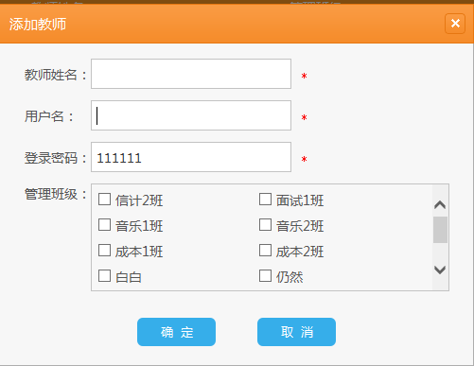
测试用例中运用逻辑思维能力
1.教师姓名、用户名的字符类型限制、字符长度限制、必填项提示等
2.姓名、用户名与本身角色重复
3.姓名、用户名与别的角色重复

Slide 8
校企合作信息平台实习模块
企业端
发布实习岗位
岗位查看
不通过
管理员端
审核
通过
学生端
（重新）申请
实习报告
实习成绩
不通过
通过
教师端
审核
审批

Slide 9
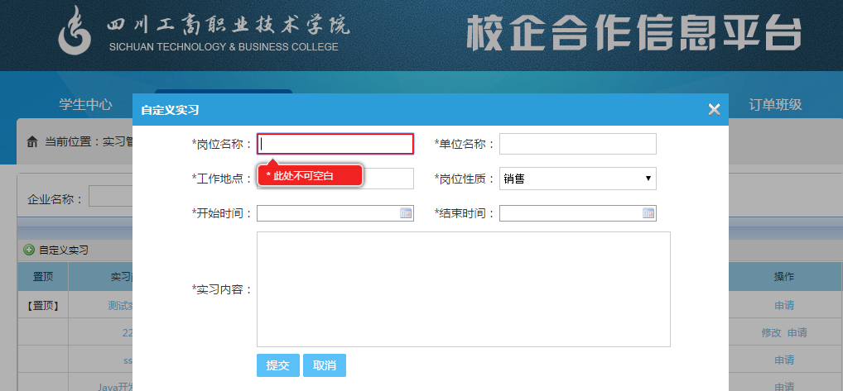
几条运用逻辑思维的相关bug

Slide 10
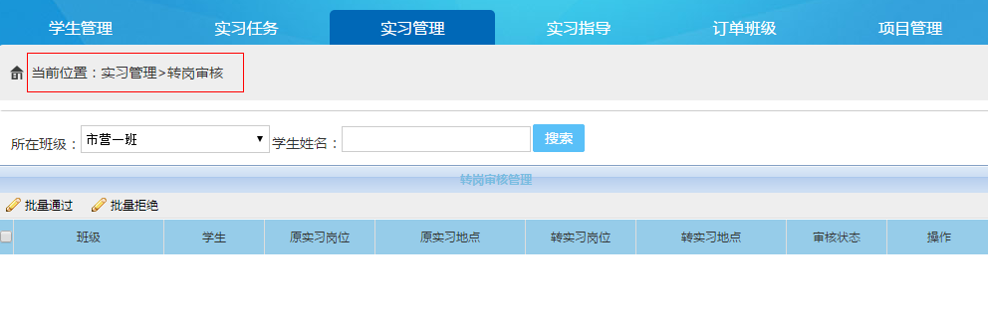
几条运用逻辑思维的相关bug

Slide 11
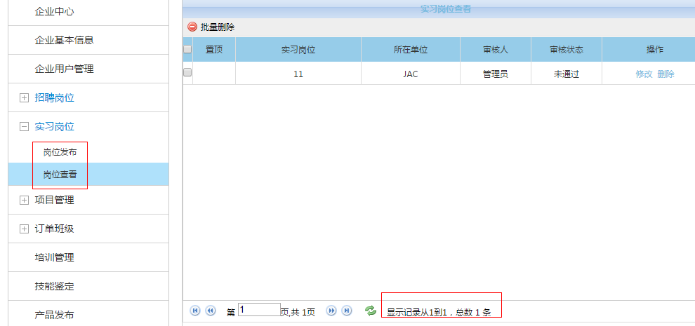
几条运用逻辑思维的相关bug

Slide 12
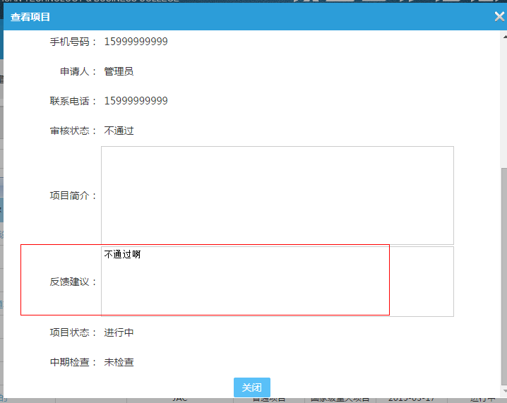
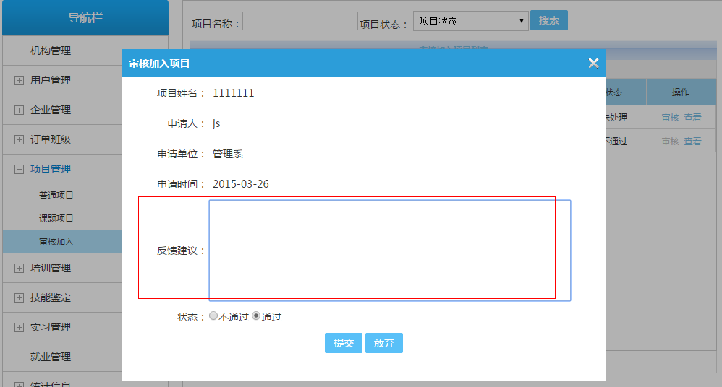
几条运用逻辑思维的相关bug

Slide 13
Q & A

Slide 14


THANK YOU !

